Slide 1



Le 6e Forum continental de l'ACQF - Maurice Session 6: Analyse des cadres nationaux relatifs aux micro-certifications
Présenté par: James Mwewa
30 septembre 2025

Slide 2




Thèmes
Introduction
Composants et options clés
Discussion ouverte
Manuel des microcertifications: https://acqf.africa/capacity-development-programme/training-modules/micro-credentials-handbook/@@display-file/file/Micro-Credentials%20Handbook%20ACQF_FINAL%20Version_23.12.2024_WEB_FR.pdf

Slide 3
Introduction

Slide 4
MC – sujet des études en cours
Les gouvernements nationaux et les organisations régionales et internationales ont intensifiés les débat et les recherches visant à définir le rôle et la place des microcertifications dans les systèmes éducatifs nationaux et les cadres de certification, en renforçant leurs avantages pour l’apprentissage tout au long de la vie et l’employabilité – UNESCO, COMMONWEALTH, UE, UA (ACQF), SADC, Nouvelle-Zélande, Malaisie, Portugal, Australie, MAURICE, SEYCHELLES...
En 2022, l’UNESCO a proposé une définition commune des microcertifications, fondée sur une
processus de consultation d’experts de portée mondiale.
UNESCO (2022). Vers une définition commune des microcertifications.
https://unesdoc.unesco.org/ark:/48223/pf0000381668
En juin 2022, l’Union européenne a approuvé la recommandation du Conseil relative à une
Approche européenne des microcertifications pour l'apprentissage tout au long de la vie et l'employabilité.
Recommandation du Conseil du 16 juin 2022 relative à une approche européenne des microcertifications pour l’apprentissage tout au long de la vie et l’employabilité 2022/C 243/02 ST/9790/2022/INIT https://eur-lex.europa.eu/legal- content/DE/TXT/?uri=uriserv:OJ.C_.2022.243.01.0010.01.FRG

Slide 5

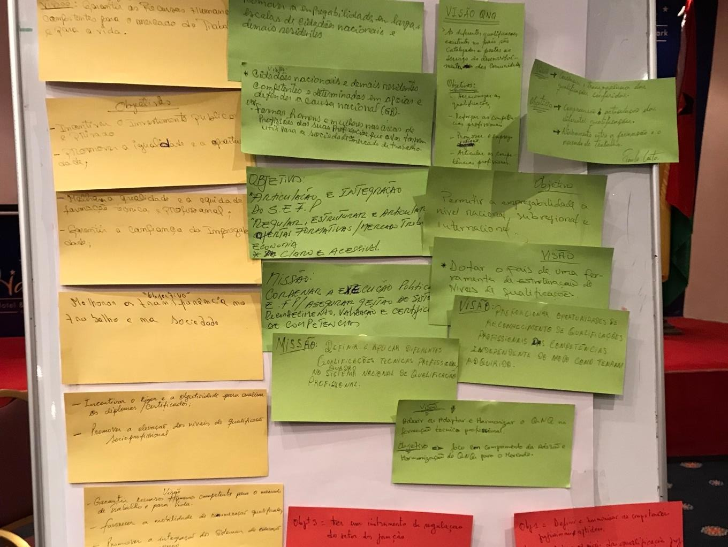
Microcertifications: éléments d'une définition
Les définitions existantes (de l’OCDE, de la Commission européenne, de l’UNESCO et du gouvernement australien) mettent en évidence les principales caractéristiques des microcertifications:
Se référant à l'apprentissage sur une durée limitée et/ou dans un domaine spécifique
Peut faire partie des qualifications complètes ou les compléter
Potentiellement empilable au fil du temps, ajoutant aux carrières d’apprentissage individuelles
Compte tenu de leur taille et de leur concentration limitées, plus flexibles par rapport aux qualifications traditionnelles
Sur la base d’un apprentissage évalué
Fréquemment livré sous forme numérique.
Page 15

Slide 6
Microcertifications: Définition proposée par l'UNESCO
Axé sur un ensemble spécifique de résultats d'apprentissage dans un domaine étroit de l'apprentissage et réalisé sur une période de temps plus courte.
Les microcertifications sont proposées par des entités commerciales, des prestataires privés et des organismes professionnels, des prestataires d’enseignement et de formation traditionnels, des organisations communautaires et d’autres organisations.
Les micro-certifications sont proposées par des entités commerciales, des prestataires privés, des organismes professionnels, des établissements traditionnels d’enseignement et de formation, des organisations communautaires et d’autres types d’organisations. Si de nombreuses micro-certifications représentent les résultats d’expériences d’apprentissage plus traditionnelles, d’autres attestent des acquis obtenus ailleurs, par exemple sur le lieu de travail, dans le cadre de bénévolat ou encore à travers des apprentissages personnels motivés par l’intérêt individuel. Les micro-certifications sont souvent présentées comme un moyen efficace de renforcer les compétences des travailleurs tout au long de la vie.
La définition proposée (Oliver, 2021) indique qu’une microcertification:
Est une attestation d’un apprentissage ciblé, vérifiant ce que l’apprenant sait, comprend ou est capable de faire ;
Inclut une évaluation fondée sur des normes clairement définies et est délivrée par un prestataire reconnu et de confiance ;
Possède une valeur autonome, tout en pouvant également contribuer à ou compléter d’autres micro-certifications ou macro-certifications, notamment par la reconnaissance des acquis de l’apprentissage antérieur ;
Répond aux normes exigées par les organismes compétents d’assurance qualité.

Slide 7

Définition des microcertifications dans le document de politique de l’ACQF
Une micro-certification désigne l’attestation des acquis d’apprentissage qu’un apprenant a obtenus à la suite d’un volume d’apprentissage réduit. Ces acquis sont évalués selon des critères transparents et clairement définis. Les expériences d’apprentissage menant à des micro-certifications sont conçues pour fournir à l’apprenant des connaissances, des compétences et des aptitudes spécifiques répondant à des besoins sociétaux, personnels, culturels ou du marché du travail.Les micro-certifications appartiennent à l’apprenant, peuvent être partagées et sont portables.Elles peuvent constituer des certifications autonomes ou être empilables / combinées pour former des certifications de plus grande envergure.Elles sont soutenues par une assurance qualité conforme à des normes convenues dans le secteur ou le domaine d’activité concerné.

Slide 8
Microcertifications: définitions dans certains pays
Pays | Définition
Nouvelle-Zélande | Les microcertifications sont de petites récompenses autonomes avec des résultats d'apprentissage définis. Les microcertifications reconnaissent les compétences, l'expérience ou les connaissances des apprenants, tout en répondant à la demande des employeurs, de l'industrie et des communautés. Les microcertifications sont: • Inscrit sur le New Zealand Qualifications and Credentials Framework (NZQCF). • de 5 à 40 crédits (bien que, dans des circonstances exceptionnelles, ils puissent être inférieurs à 5 crédits); Enseigné à tous les niveaux de la NZQCF. • Livré par des prestataires de services éducatifs agréés. • Développé parce qu'il existe des preuves qu'ils sont nécessaires.
Australie | Les microcertifications sont une certification d'apprentissage ou de compétence évaluée, avec un volume minimum d'apprentissage d'une heure et moins qu'une qualification de prix AQF, qui est supplémentaire, alternative, complémentaire ou une partie composante d'une qualification de prix AQF.

Slide 9
Microcertifications: définitions dans certains pays... suite
Pays | Définition
Seychelles | Un dossier de réussite d'apprentissage ciblé vérifiant ce que l'apprenant sait, comprend ou peut faire, et comprend une évaluation basée sur des critères clairement définis, et est décerné par un fournisseur accrédité ou enregistré.
Malaisie | La microcertification est une certification de l'apprentissage évalué d'un seul ou d'un ensemble de cours destinés à fournir aux apprenants des connaissances, des aptitudes, des valeurs et des compétences dans un domaine restreint d'études et / ou de pratique.
Canada | Une microcertification est une certification de compétences évaluées qui est supplémentaire, alternative, complémentaire ou une composante d'une qualification formelle.

Slide 10
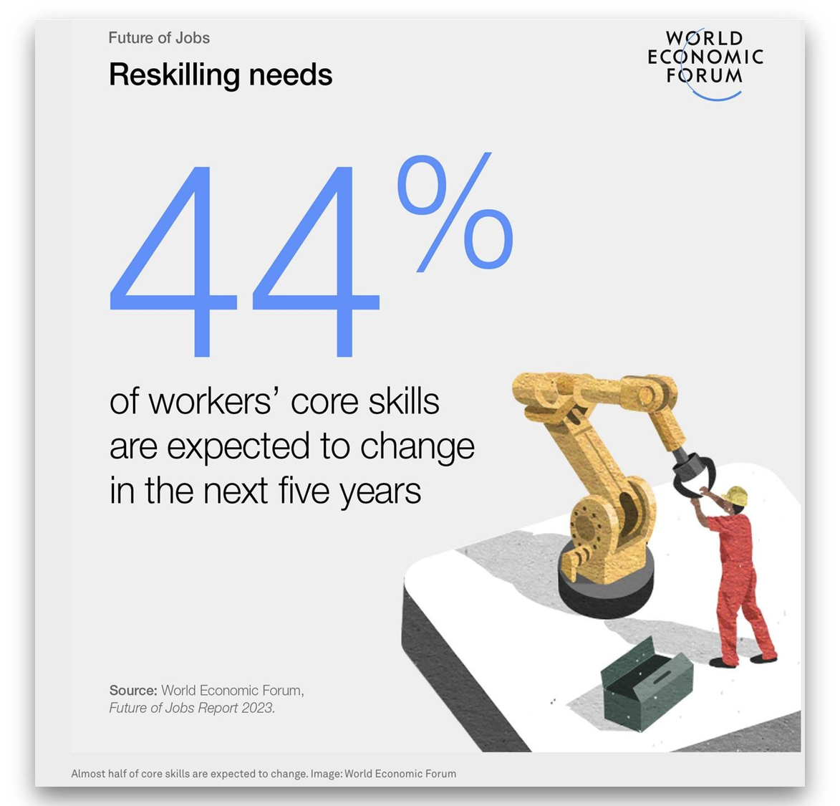
Microcertifications – une voie inévitable pour aller de l’avant
Compte tenu de l’accélération et du dynamisme des changements dans les économies nationales et mondiales, les diplômés et les autres personnes sur le lieu de travail doivent acquérir de nouvelles connaissances et acquérir de nouvelles technologies et compétences tout au long de leur carrière pour rester productifs.
Les microcertifications permettent l’acquisition ciblée et flexible de connaissances, d’aptitudes et de compétences pour répondre aux besoins nouveaux et émergents de la société et du marché du travail et permettent aux individus de combler les déficits de compétences dont ils ont besoin pour réussir dans un environnement dynamique, sans remplacer les qualifications traditionnelles.
Les microcertifications plus courtes, personnalisées, axées sur la demande et empilables élargissent donc les possibilités de reconversion et de perfectionnement professionnels de la main-d’œuvre parallèlement aux changements sur le lieu de travail et offrent également de nouvelles voies vers des qualifications complètes.
https://www.weforum.org
/agenda/2023/05/future- of-jobs-2023-skills

Slide 11

Défis
Les parties prenantes ne sont toujours pas sûres ou inconscientes des microcertifications et de leurs avantages
Manque de confiance – transparence, QA
Complexité et variété des offres de micro-certifications
Reconnaissance des microcertifications
Financement limité – implications en termes de coûts
Lacunes dans les données probantes, manque de collecte systématique de données – d’où l’intensification des études en cours
Équilibre entre réglementation et flexibilité.

Slide 12
Cadres nationaux des MC-
Composantes clés et
Options

Slide 13

Importance d'un cadre national pour les MC?
Un cadre propice au développement, à l’assurance de la qualité, à l’adoption et à la reconnaissance des MC, en les rendant fiables pour les parties prenantes et en maximisant leur impact.
Un instrument national essentiel pour soutenir:
L’apprentissage/Compétences
Le renforcement des compétences
La reconversion professionnelle.
Facilite la reconnaissance des compétences/acquis d’apprentissage:
Apprentissage tout au long de la vie - tout au long de la vie
Apprentissage à l'échelle de la vie - dans différents contextes et situations de la vie.

Slide 14
Contexte politique national
Contexte national prévalant ou prévu – taux d’achèvement des études, taux d’emploi, déficit de compétences, facilité d’accès à une éducation et à une formation de qualité, pertinentes et équitables, progrès technologiques, etc.
Politiques et instruments juridiques nationaux en faveur des MC

Slide 15
But et objectifs du cadre des MC
Fournir aux parties prenantes des principes directeurs sur l'élaboration, la délivrance et la reconnaissance des microcertifications dans le pays
Définition nationale des microcertifications
Principes pour des microcertifications de bonne qualité
Éléments critiques pour décrire les microcertifications
Critères minimaux pour l’inclusion des microcertifications dans le CNC
Modalités pour assurer la qualité des microcertifications
Approches pour la reconnaissance des microcertifications
Utilisation de microcertifications pour l'accumulation et la reconnaissance de crédits et la reconnaissance d'apprentissages antérieurs.

Slide 16
Définition nationale des microcertifications
Faire référence aux définitions internationales, régionales et nationales existantes
Toujours contextualiser
Considérez les résultats d'apprentissage, le volume d'apprentissage, la durée et les crédits, l'AQ, l'évaluation, etc.
Exemples: se référer aux diapositives sur les microcertifications: définitions dans certains pays

Slide 17
Finalités des microcertifications
Remédier à l’inadéquation des compétences et à la demande de compétences, promouvoir l’apprentissage tout au long de la vie
Servir d’outil essentiel pour le perfectionnement et la reconversion des travailleurs et contribuer à combler les déficits de compétences en fournissant une formation ciblée
Améliorer l'employabilité
Offrir des parcours d'apprentissage flexibles

Slide 18
Groupes cibles/bénéficiaires de microcertifications
Apprenants tout au long de la vie et professionnels à la recherche d'une progression de carrière et d'un développement personnel
Chercheurs d’emploi et jeunes NEET
Personnes peu qualifiées/qualifiées
Apprenants dans l’éducation et la formation formelles et non formelles
Jeunes non scolarisés
Groupes défavorisés (revenus des ménages, filles, femmes, réfugiés)

Slide 19
Fournisseurs de microcertifications
Offert et attribué par des prestataires accrédités ou enregistrés/reconnus conformément à la législation nationale applicable.
En l’absence de statut d’accréditation ou d’enregistrement/reconnaissance, une organisation ou une institution souhaitant offrir ou attribuer des microcertifications peut collaborer avec un fournisseur accrédité ou enregistré/reconnu aux fins de l’assurance de la qualité et de la reconnaissance de ces microcertifications.

Slide 20

Rôles des parties prenantes
Gouvernement/ décideurs politiques
Organismes/agences du CNC
AQ/ Agences de régulation
Établissements/prestataires d'enseignement et de formation
Employeurs/industrie
Étudiants/apprenants/candidats
Organismes/associations professionnels/industriels.

Slide 21
Chaîne de valeur des microcertifications
Conception & Développement
Partie du LP existant (modularisation)?
Autonome?
Livraison
Modes de livraison (en personne, en ligne, mixte)
Outils
Évaluation
Types d'évaluations
Outils
Émission/
attribution
Co-conception et développement
Physique ou numérique
Caractéristiques et détails
Portabilité et sécurité
CAT et options d'empilement
Qu'en est-il de RPL?
Porteur de crédit et non-porteur de crédit

Slide 22
Voies de reconnaissance des microcertifications
Prestataires d’enseignement et de formation: la reconnaissance et l'accumulation de crédits en vue d'une qualification, ainsi que l'admission à un programme d'apprentissage ou à un cours.
Employeurs, organismes professionnels ou industriels, institutions publiques: chercher à reconnaître les aptitudes et les compétences des employés peut reconnaître les microcertifications pour le développement professionnel continu, le processus de recrutement ou l’avancement au sein de la structure de carrière, ou pour l’octroi de licences pour des services/exercices professionnels, ou d’autres activités pouvant faire l’objet d’une licence.
L’enregistrement des microcertifications dans le CNC et leur inclusion dans la base de données nationale favorisent la transparence des microcertifications et renforcent la confiance dans leur qualité, ce qui peut encore faciliter la reconnaissance des microcertifications aux niveaux national et international.

Slide 23
Microcertifications et reconnaissance des acquis (RPL)
Processus RPL typique
Les microcertifications peuvent être attribuées par la reconnaissance des acquis antérieurs (RPL): à la suite de la RPL et en tant qu'outil pour la RPL.
Les fournisseurs de MC devraient concevoir ou intégrer des microcertifications dans leurs politiques et procédures de RPL institutionnelles conformément aux politiques et lignes directrices nationalessur la RPL.
Ples fournisseurs de MC sont responsables de l'assurance de la qualité interne/institutionnelle du processus de RPL pour les microcertifications; Agences/organismes du CNC: QA externe.
Pas de distinction en reconnaissance des MC décernés dans le cadre de la RPL (non formelle et informelle) et de l'apprentissage formel.
1.
Identification
2.
Documentation
3.
Évaluation
4.
Certification

Slide 24
Microcertifications et systèmes de crédit
Les fournisseurs de MC peuvent attribuer des crédits pour les microcertifications qui sont:
une partie d’une qualification figurant sur le CNC;
sur la base d’une unité/de normes de compétence;
composante d'un programme d'apprentissage accrédité;
sur la base d'un cours de courte durée accrédité.
Des crédits devraient être attribués aux microcertifications conformément aux politiques et lignes directrices nationales existantes en matière de ATC.

Slide 25
Inclusion des microcertifications dans le CNC
La plupart des CNC rejetés (nouveaux et révisés) sont désormais ouverts à l’inclusion de microcertifications qui respectent les principes des microcertifications de bonne qualité.
Seules les microcertifications portant crédit sont enregistrées dans les CNC.
Les microcertifications devraient être cartographiées aux niveaux appropriés du CNC en fonction de la complexité de leurs acquis d’apprentissage.
Le niveau attribué doit fournir la meilleure correspondance entre les descripteurs de niveau (pour un niveau spécifique du CNC) et les résultats d’apprentissage et les critères d’évaluation du microcertification.

Slide 26
Informations essentielles pour décrire les microcertifications
Titre
Prestataire/établissement adjudicataire
Objectif/motivation
Charge de travail (en crédits ou heures notionnelles)
Niveau du CNC (le cas échéant)
Champ et sous-champ
Exigences d’entrée (y compris par l’intermédiaire d’autres microcertifications)
Résultats d'apprentissage
Méthodes et critères d'évaluation
Assurance de la qualité
Modes de livraison (le cas échéant)
Reconnaissance des possibilités d'apprentissage antérieur (le cas échéant)
Intégration et empilabilité

Slide 27
Intégration des microcertifications dans les bases de données nationales
Les informations sur les MC enregistrés dans les CNC devraient être incluses dans les bases de données nationales.
Les informations sur les microcertifications dans la base de données devraient contenir les informations critiques énumérées sur la diapositive précédente.
Lorsqu’une microcertification est reconnue par un organisme professionnel ou industriel ou au sein du secteur public, qu’elle est conforme à une norme sectorielle, à des normes de recrutement, de formation ou à d’autres exigences en matière de développement professionnel ou à un régime de services, ou qu’elle constitue une reconnaissance en faveur de services professionnels ou d’autres activités pouvant faire l’objet d’une licence, il convient de l’indiquer.

Slide 28
Empilabilité des micro-certifications
Capacité de combiner ou de «empiler» des microcertifications individuelles en qualifications ou qualifications plus grandes (macro).
Les fournisseurs devraient concevoir des microcertifications qui permettent des combinaisons avec d’autres microcertifications, parties de qualifications ou certifications, en offrant aux apprenants des parcours d’apprentissage progressifs et flexibles.
la reconnaissance des microcertifications pour le crédit en vue d’une qualification, l’utilisation d’accords interinstitutionnels pour permettre différentes voies d’accumulation des microcertifications et de l’accumulation de crédit.
La décision d’«empiler» ou de combiner des microcertifications incombe au prestataire d’enseignement et de formation qui reconnaît les microcertifications d’autres programmes d’apprentissage, de cours de courte durée ou d’autres prestataires.

Slide 29
Collaboration entre les parties prenantes
Les fournisseurs traditionnels de MC devraient collaborer avec des entreprises, des organismes professionnels ou industriels pour garantir la pertinence des microcertifications et des cours conduisant à des microcertifications pour le marché du travail.
En l’absence de statut d’accréditation ou d’enregistrement/de reconnaissance, les entreprises, les organismes professionnels ou industriels souhaitant proposer ou attribuer des microcertifications peuvent collaborer avec un fournisseur accrédité ou enregistré/reconnu aux fins de l’assurance de la qualité et de la reconnaissance de ces microcertifications.

Slide 30
Assurance de la qualité (AQ) des microcertifications
L’AQ est essentiel pour la reconnaissance des MC – elle soutient la crédibilité et la fiabilité des micro-certifications.
L’AQ garantit que les MC sont «adaptés à leur finalité», c’est-à-dire qu’ils répondent aux besoins spécifiques en matière de compétences et de connaissances des apprenants et du marché du travail.
Les MC devraient faire partie intégrante des processus internes d'assurance de la qualité des fournisseurs, comme c'est le cas pour d'autres prix ou qualifications.
L’AQ des MC devrait couvrir: la qualité globale du MC lui-même, y compris sa conception et son évaluation des acquis d’apprentissage, et la qualité du cours menant au MC, le cas échéant; certification par le processus RPL, le cas échéant.
Les MC devraient faire l’objet d’une évaluation de la qualité externe. L’AQ externe des MC peut être fondée sur les principes des MC de bonne qualité.
L’AQ externe des MC portant crédit peut être réalisée conformément aux critères suivants: l'accréditation institutionnelle, l'accréditation du programme d'apprentissage, l'accréditation des cours de courte durée.

Slide 31
Principes de microcertifications de bonne qualité
Fondé sur les résultats
Compétences ou compétences axées
Évaluation fondée sur des normes
Qualité
Parcours d'apprentissage
Axé sur l'apprenant
Pertinence
Transparence
Informations et conseils
Portabilité et authenticité
Reconnaissance

Slide 32
Discussion ouverte

Slide 33
Questions pour discussion ouverte
1. Tous les MC devraient-ils être inclus dans le CNC? Quels paramètres/critères jugez-vous essentiels à l’inclusion des MC dans les CNC?
2. Il n'est pas rare que les fournisseurs offrent et attribuent des MC sans crédit. Comment, à votre avis, ces MC peuvent-ils être de la meilleure qualité garantie pour améliorer leur reconnaissance?

Slide 34
Thank you! Merci! Obrigado!

